Slide 1

湿度传感器

Slide 2
1. 湿度测量
在通风与空调工程中，空气的湿度与温度是两个相关的热工参数，它们具有同样的重要意义。
湿度控制有何应用呢？

Slide 3
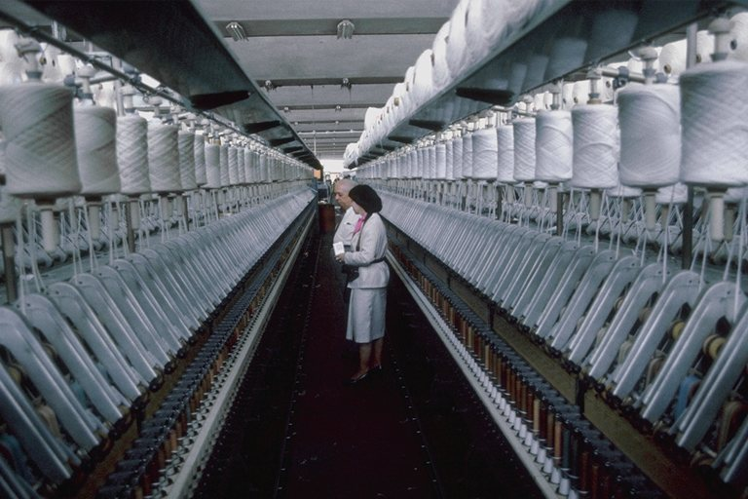
在纺织行业的应用：对纺织纤维性能的影响
在相对湿度增大时，由于纤维吸湿后的分子间距离增大，故纤维的硬度和脆性随之降低，使纤维的柔软性大为改善。
机械表面与纤维间的摩擦或纤维间的相互摩擦，不可避免的会引起纤维带电，会妨碍纤维的拉伸、梳理、交织、卷绕过程的顺利进行。提高空气的相对湿度，可以消除静电。

Slide 4
在空气调节的应用：提高人体舒适感
环境湿度过低时，体表汗液蒸发量增加，皮肤会感觉过于干燥。而湿度过大时，体表出的汗不能及时、充分地蒸发掉，积于皮肤表面，使人体不舒适感觉加大。因此，为了提高人体热舒适性，应正确控制室内相对湿度值。

Slide 5
在卷烟业的应用：对烟丝质量的影响
在制烟过程中，烟丝的破损率及质量与储存时的空气湿度有着重要的关系。储存时空气过于干燥，则烟丝易破碎成烟沫，气味也挥发出去，烟丝质量随之降低。通常，储丝库的温度需要维持在18～25℃之间，相对湿度要保持在70%RH以上，在此环境条件下，烟丝才不易破碎，飘尘现象也较轻，烟味也较纯正。

Slide 6
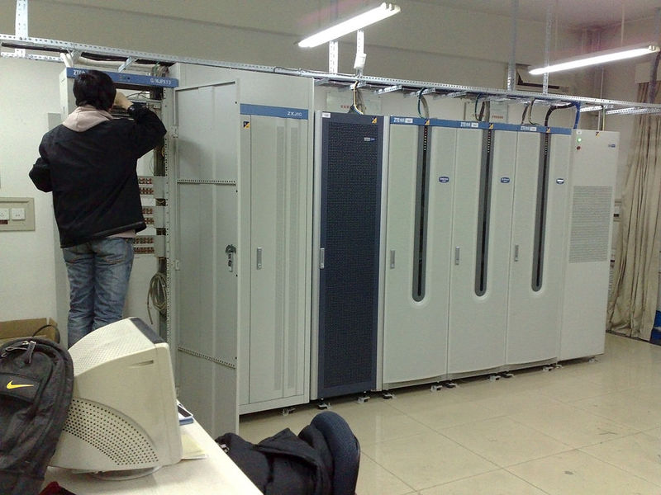
在通信行业的应用：确保设备可靠性
为避免因空气干燥引起静电，烧坏电路板，造成线路瘫痪，从而引发事故，同时保持设备的最佳运转状态，延长设备的使用寿命，通信行业动力机房环境对湿度和温度有着严格的要求 。

Slide 7
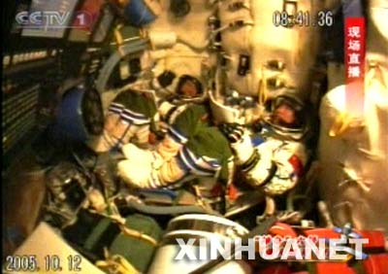
在航天科技中的应用：将乘员舱大气湿度控制于乘员的舒适水平
在乘员舱大气中，航天员呼吸、蒸发和洗涤都会造成水蒸气增加，甚至达到饱和状态。在失重情况下，水蒸气可以在任何冷表面凝结成水珠，且随机存在于任何部位或飘浮在大气之中。

Slide 8
大气是由干空气和一定量的水蒸气混合而成的，我们称其为湿空气。干空气的成分主要是氮（78％）、氧（21％）、氩（0.93％）、二氧化碳（0.03％）及其它微量气体。

Slide 9
在湿空气中水蒸汽的含量虽少，但其变化却会对空气环境的干燥和潮湿程度产生重要的影响，且使湿空气的物理性质随之发生改变。

Slide 10
根据道尔顿定律，湿空气的压力应等于干空气的压力与水蒸汽的压力之和。
B = P_{g}+P_{n}
海平面的标准大气压为101 325Pa。

Slide 11
湿度测量概述
一、空气湿度的表示方法
湿度是表示空气中水蒸汽含量多少的尺度。常用来表示空气湿度的方法有：绝对湿度、相对湿度和含湿量。

Slide 12
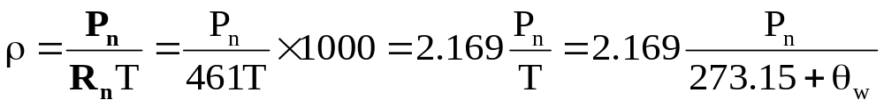
1. 绝对湿度
绝对湿度定义为每平方米湿空气，在标准状态下所含水蒸汽的重量，即湿空气中的水蒸汽密度（单位是克/米³）。

Slide 13
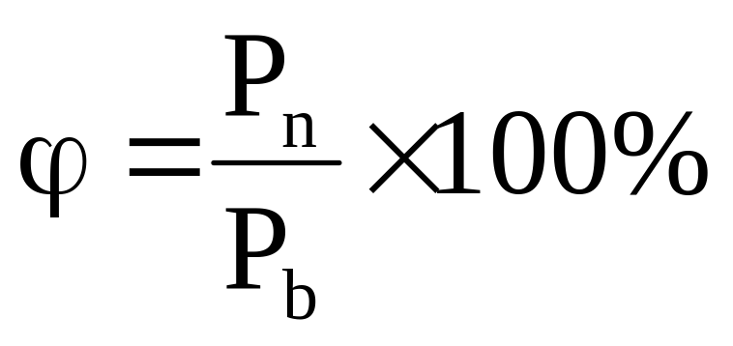
2. 相对湿度
相对湿度就是空气中水蒸汽分压力P_{n}与同温度下饱和水蒸汽分压力P_{b}之比值。

Slide 14
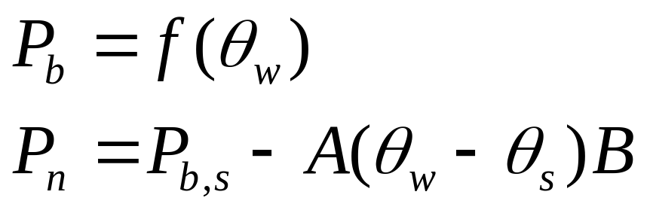
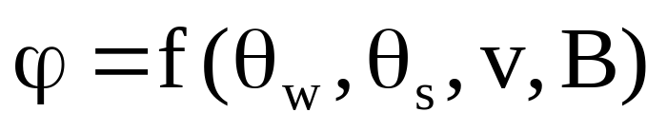
空气的相对湿度是干球温度、湿球温度、风速和大气压力的函数。

Slide 15
绝对湿度只能说明湿空气中实际所含水蒸汽的质量，而不能说明湿空气干燥或潮湿的程度及吸湿能力的大小。
相对湿度表征湿空气中水蒸气接近饱和含量的程度。φ值小，说明湿空气饱和程度小，吸收水蒸气的能力强；φ值大则说明湿空气饱和程度大，吸收水蒸气的能力弱。

Slide 16
二、气体湿度测量方法
干湿球法
露点法
吸湿法

Slide 17
第二节 干湿球与露点法湿度检测
干湿球湿度计的基本原理为：当大气压力B和风速v不变时，利用被测空气相应于湿球温度下饱和水蒸气压力和干球温度下的水蒸气分压力之差，与干湿球温度之差之间存在的数量关系确定空气湿度。

Slide 18
其数量关系的数学表达式为：
P_{b,s}－P_{n} = A(θ_{w}－θ_{s})B
式中，P_{b,s} —— 湿球温度下饱和水蒸气压力；
P_{n} —— 空气中水蒸气分压力；
θ_{w}、θ_{s} —— 分别为空气的干、湿球温度；
A —— 与风速有关的系数；
B —— 大气压力。

Slide 19
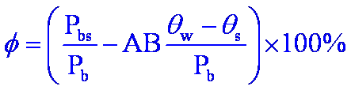
将上式代入前式，可得相对湿度计算公式为：
根据θ_{w}、θ_{s}分别对应有确定的P_{b}、P_{b,s}值，所以根据干、湿球温度计的读数差，即可由上式确定被测空气的相对湿度。

Slide 20
一、普通干湿球温度计
它由两支相同的液体膨胀式温度计组成，一支为干球温度计，另一支为湿球温度计。干湿球温度计就是利用干湿球温度差及干球温度来测量空气相对湿度的。
在测得干湿球温度后，可利用公式计算，也可以利用有关图表，查出相应的相对湿度值。

Slide 21
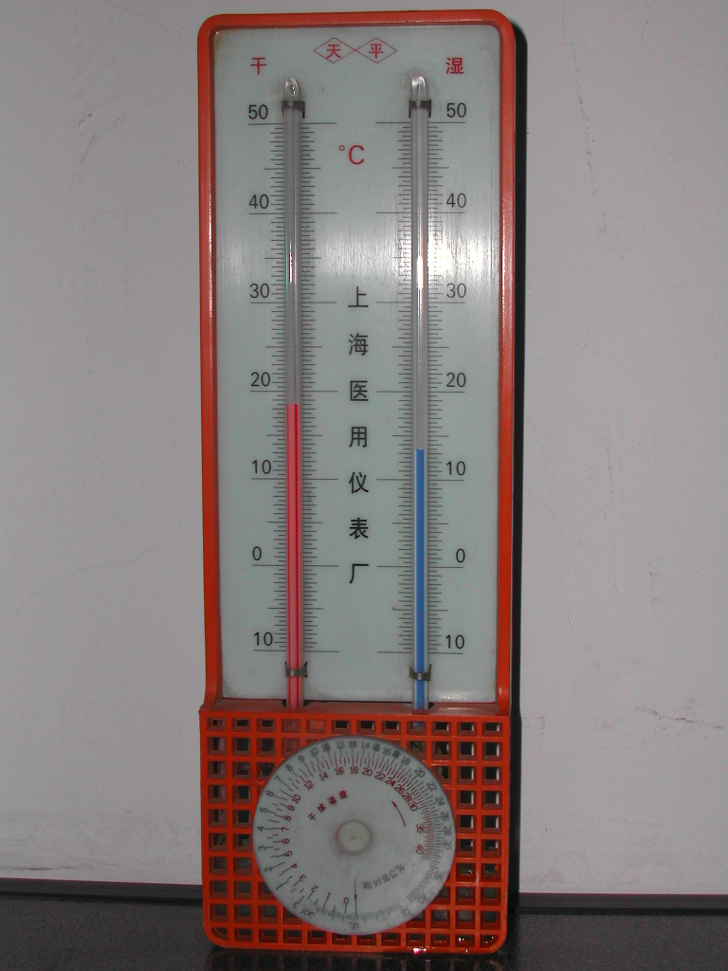
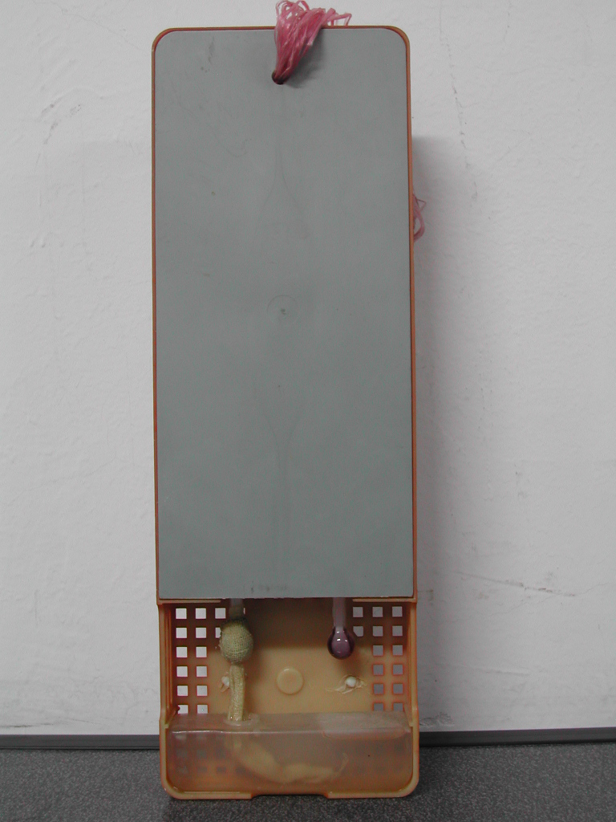
干球温度计
湿球温度计
刻度盘
纱布
水槽

Slide 22
二、干湿球电信号传感器与温度计
为了能自动显示空气的相对湿度和远距离传送湿度信号，采用电动干湿球温度计。它的干湿球是用金属电阻（镍电阻）代替膨胀式温度计，并设置一个微型轴流风机，以便在热电阻周围造成2.5m/s的风速，提高测量精度。

Slide 23
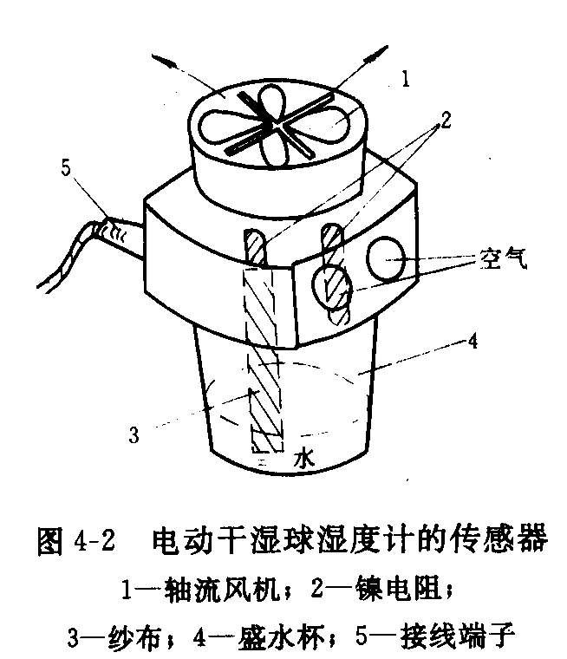
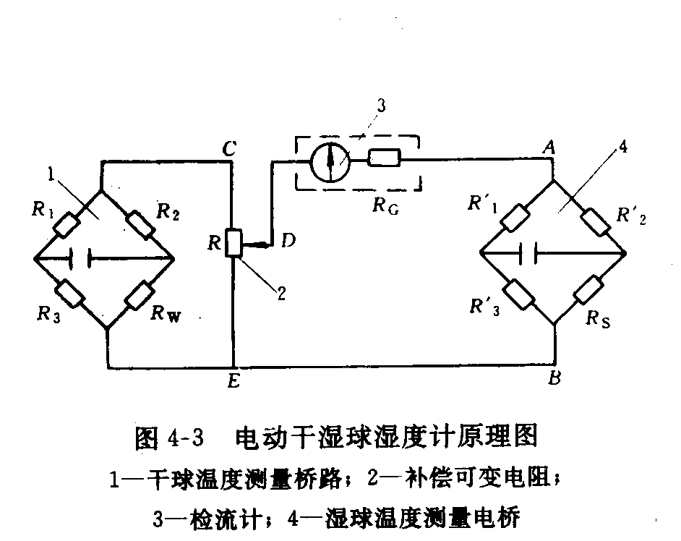
air out
air in
干球热电阻
湿球
热电阻

Slide 24
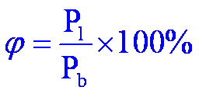
三、露点法湿度测量
基本原理：先测定露点温度θ_{l}，然后确定对应于θ_{l}的饱和水蒸气压力P_{l}。
显然， P_{l}即为被测空气的水蒸气分压力P_{n}。

Slide 25
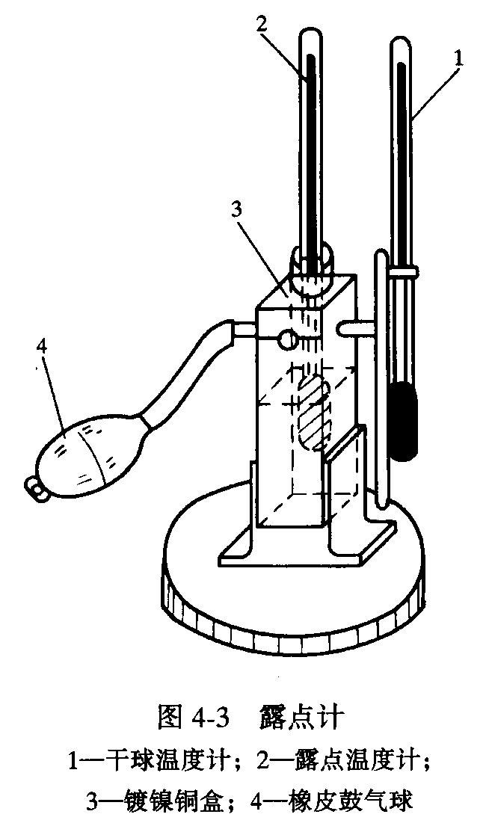
四、露点湿度计
主要缺点：
当冷却表面上出现露珠的瞬间，需立即测定表面温度，但一般不易测准，而容易造成较大的测量误差。
充满乙醚溶液

Slide 26
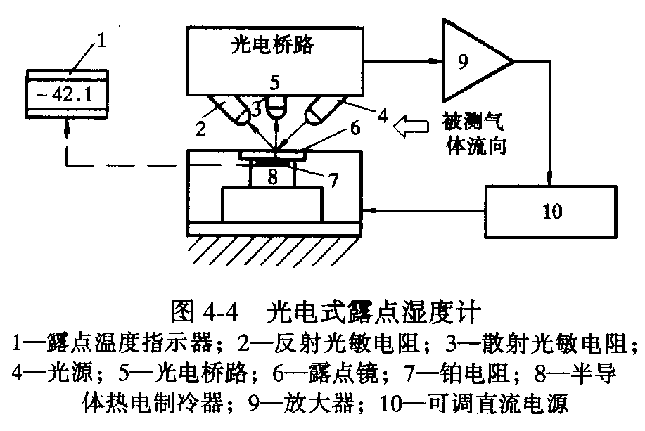
五、光电式露点湿度计
光电式露点湿度计是使用光电原理直接测量
气体露点温度的一种电测法湿度计。其测量准确
度高，可靠性强，使用范围广，尤其适用于低温
状态。

Slide 27
第三节 氯化锂电阻湿度传感器
某些盐类放在空气中，其含湿量与空气的相对湿度有关；而含湿量大小又引起本身电阻的变化。因此可以通过这种传感器将空气相对湿度转换为其电阻值的测量。这种方法称为吸湿法湿度测量。

Slide 28
氯化锂是一种在大气中不分解、不挥发，也不变质而具有稳定的离子型无机盐类。其吸湿量与空气相对湿度成一定函数关系，随着空气相对湿度的增减变化，氯化锂吸湿量也随之变化。当氯化锂溶液吸收水汽后，使导电的离子数增加，因此导致电阻的降低；反之，则使电阻增加。氯化锂电阻湿度计的传感器就是根据这一原理工作的。

Slide 29
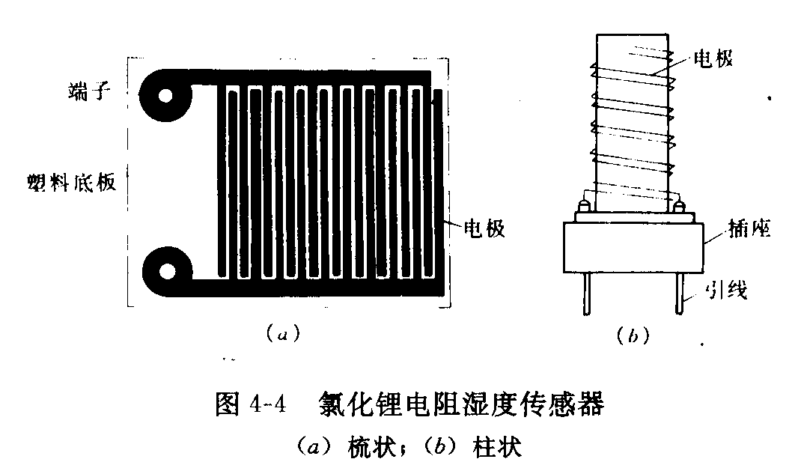

Slide 30
三、新型氯化锂湿度传感器
优点：长期工作稳定性好，制作湿度测量仪时会有较高的精度，响应迅速。
缺点：有结露时易失效。
它特别适合空调系统使用。

Slide 31
第四节 高分子湿度传感器
一、高分子电容式湿度传感器
该传感器基本上是一个电容器，在高分子薄膜上的电极是很薄的金属微孔蒸发膜，水分子可通过两端的电极被高分子薄膜吸附或释放。随着水分子被吸附或释放，高分子薄膜的介电系数将发生相应的变化。因为介电系数随空气的相对湿度变化而变化，所以只要测定电容值就可测得相对湿度。

Slide 32
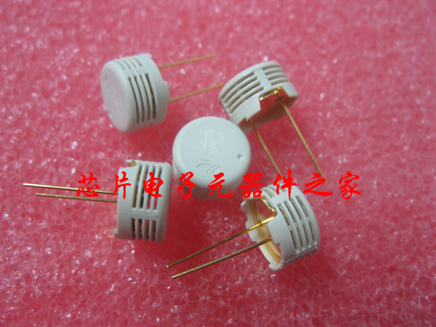
电容式

Slide 33
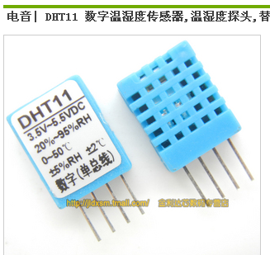
数字式温湿度一体化探头

Slide 34
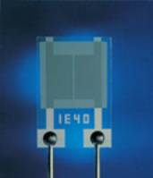
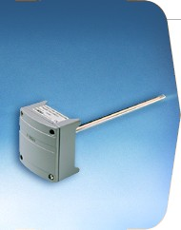
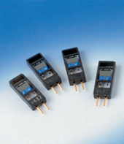
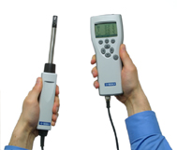

Slide 35
二、高分子电阻式湿度传感器
它使用高分子固体电解质材料制作感湿膜，由于膜中的可动离子而产生导电性，随着湿度的增加，其电离作用增强，使可动离子的浓度增大，电极间的电阻值减小。反之，电阻值增大。因此，湿度传感器对水分子的吸附和释放情况，可通过电极间电阻值的变化检测出来，从而得到相应的湿度值。

Slide 36
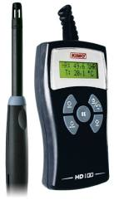
HD50温湿度计
测量元件
湿度：电容元件；
温度：A级Pt100
温度精度:±2%读数
湿度精度:±2.5%RH,

Slide 37
小报告：
1. 如何加湿？
2. 如何去湿？

